Slide 1

NGỮ VĂN 7
NHIỆT LIỆT CHÀO MỪNG QUÝ THẦY CÔ VÀ CÁC EM
Giáo viên: Ngô Thị Thủy
Trường THCS Long Biên

Slide 2


Mỗi hình ảnh tương ứng với một hiện tượng đời sống, em hãy gọi tên hiện tượng đó

Slide 3



Câu 1. Hình ảnh này gợi cho em nhớ đến vấn đề đạo lí nào trong đời sống?
Lòng biết ơn.

Slide 4

Câu 2. Hình ảnh này gợi cho em nhớ đến vấn đề nào trong đời sống?
Vấn đề bạo lực học đường.

Slide 5

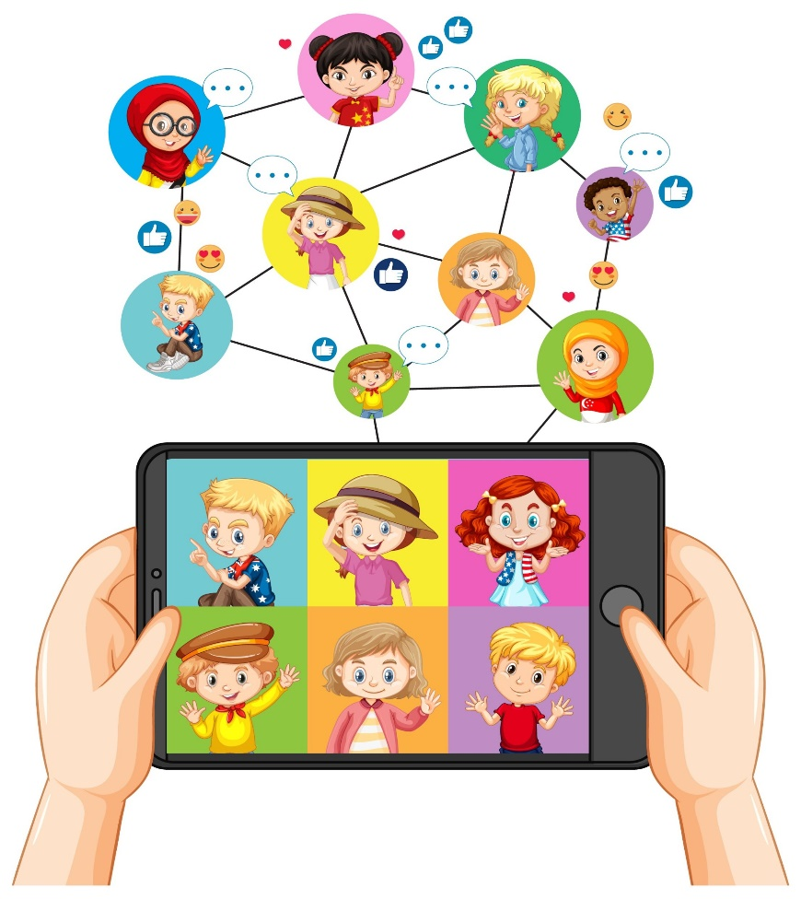

Câu 3. Hình ảnh này gợi cho em nhớ đến hiện tượng nào trong đời sống?
Những tác động tích cực và tiêu cực của mạng xã hội đến học sinh.

Slide 6


Câu 4. Hình ảnh này gợi cho em nhớ đến vấn đề nào trong đời sống?
Sức mạnh của tình yêu thương.

Slide 7
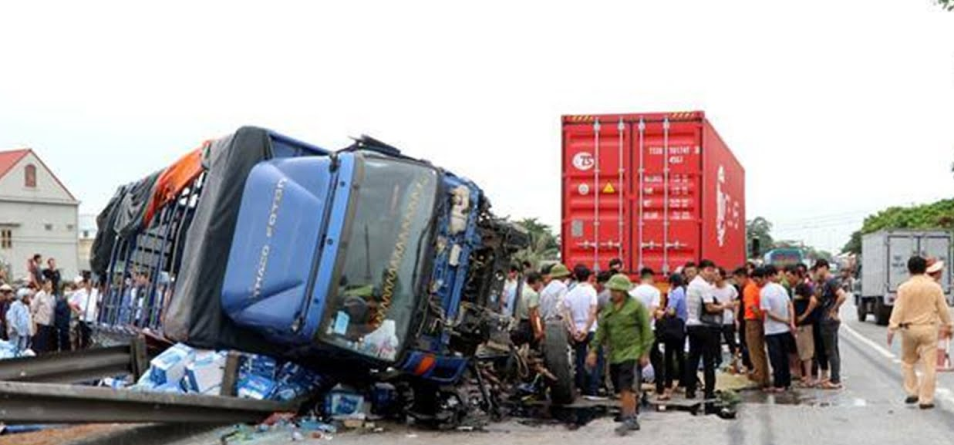
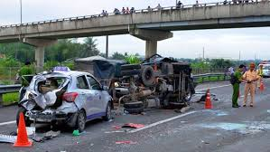
Câu 5. Hình ảnh này gợi cho em nhớ đến hiện tượng nào trong đời sống?
An toàn giao thông

Slide 8
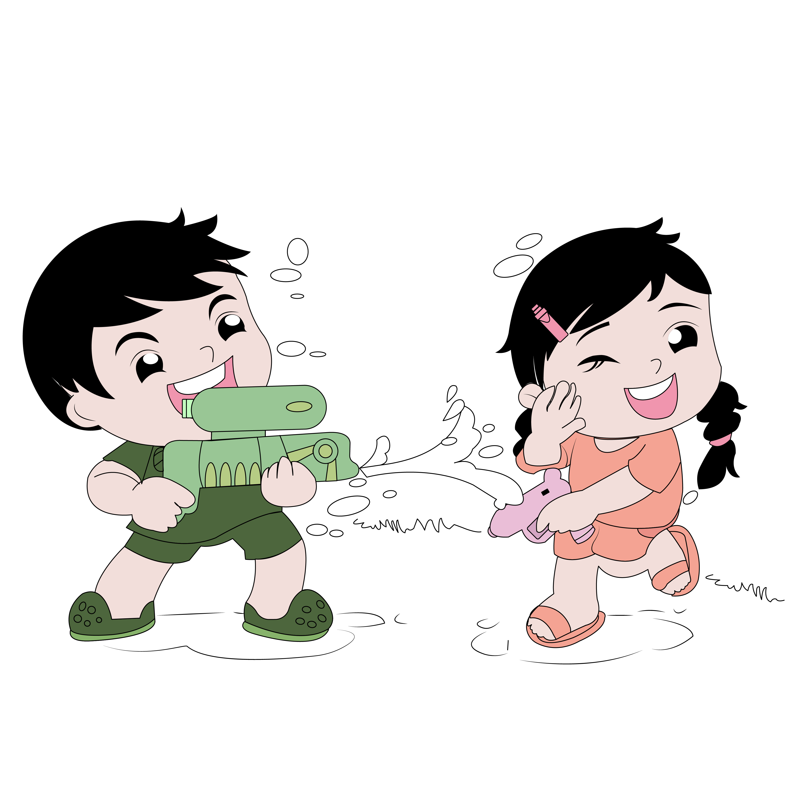

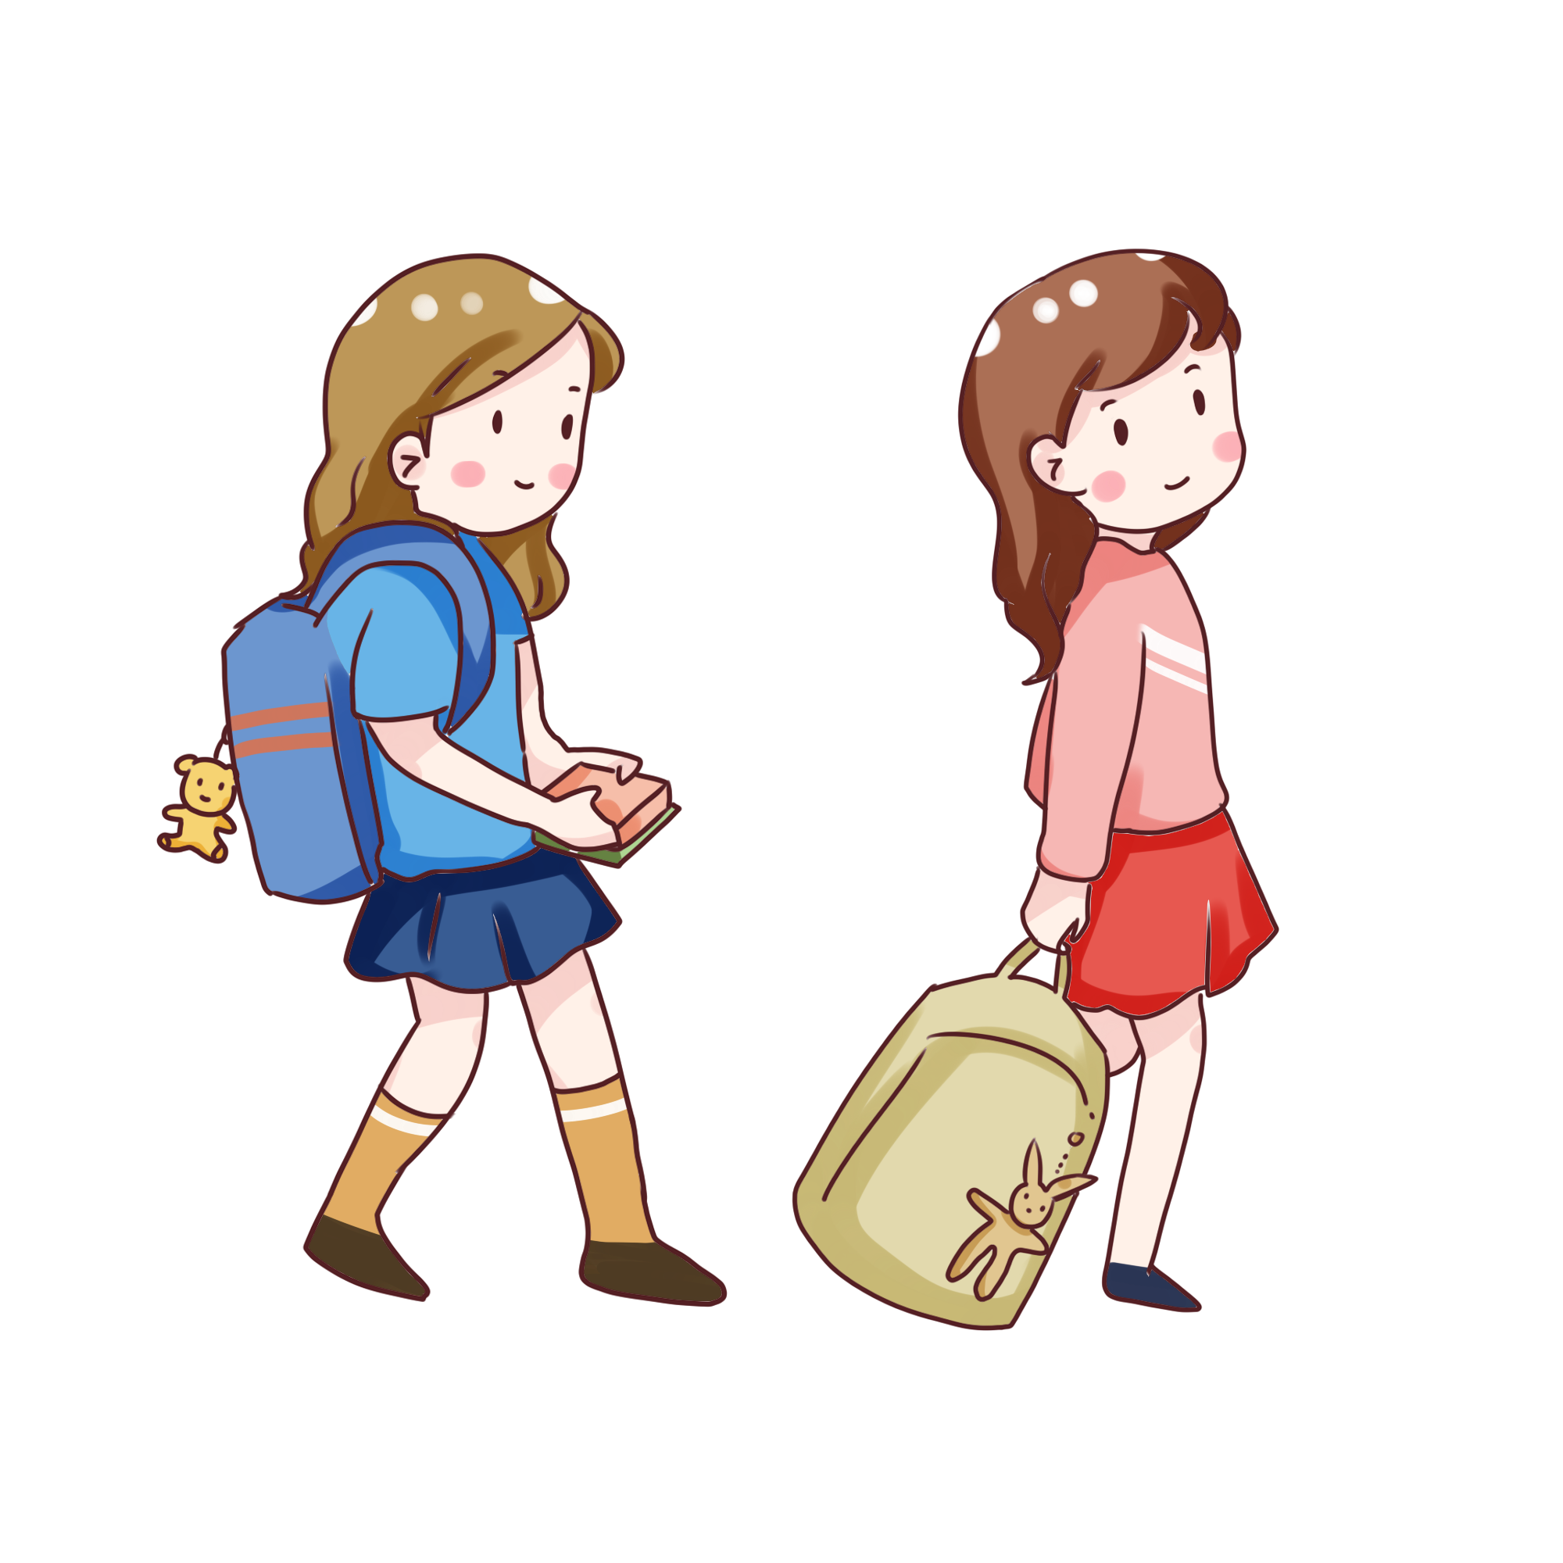

Tiết 108
VIẾT
VIẾT BÀI VĂN NGHỊ LUẬN
VỀ MỘT VẤN ĐỀ TRONG ĐỜI SỐNG

Slide 9
Bài văn nghị luận về một vấn đề trong đời sống.
Đọc SGK/46 và cho biết
Thế nào là bài văn nghị luận về một vấn đề đời sống?
Nêu yêu cầu đối với kiểu bài này?
Nêu bố cục của bài văn nghị luận về 1 vấn đề đời sống?

Slide 10


Nghị luận về một vấn đề trong đời sống: Là trình bày ý kiến của mình (tán thành hay phản đối) về vấn đề nào đó trong đời sống bằng cách đưa ra lí lẽ rõ ràng, kết hợp với bằng chứng đa dạng để thuyết phục người đọc, người nghe.

Slide 11

Lưu ý khi viết một bài văn nghị luận về một vấn đề trong đời sống?
1. Xác định được vấn đề cần bàn luận
- Thế nào là yêu nước?
- Thế nào là lối sống giản dị?
- Tại sao cần phải tôn trọng đạo lí “ uống nước nhớ nguồn?
2. Tìm hiểu các tư liệu liên quan
- Tư liệu thực tế
- Chuyện được nghe, đọc,
- Được chứng kiến, trải nghiệm
3. Giải thích và làm sáng tỏ ý kiến cá nhân
- Lí lẽ
- Bằng chứng

Slide 12
Bố cục
MB: Giới thiệu vấn đề cần bàn luận và ý ‎kiến người viết về vấn đề.
TB: Giải thích vấn đề cần bàn luận; đưa ra lí lẽ, bằng chứng cụ thể để lí giải cho ý kiến của người viết; sắp xếp các lí lẽ, bằng chứng theo trình tự hợp lí.
KB: Khẳng định lại ‎ý kiến, đưa ra bài học nhận thức và phương hướng hành động.

Slide 13
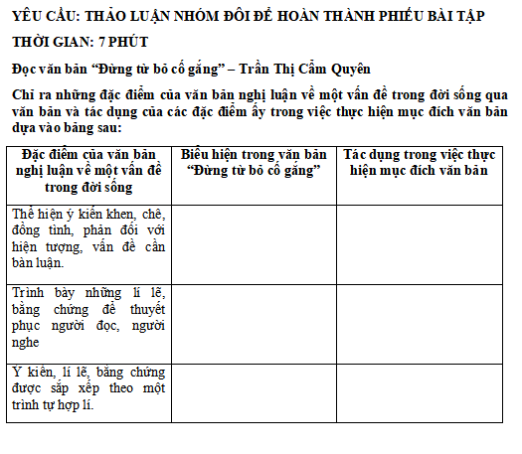


Slide 14
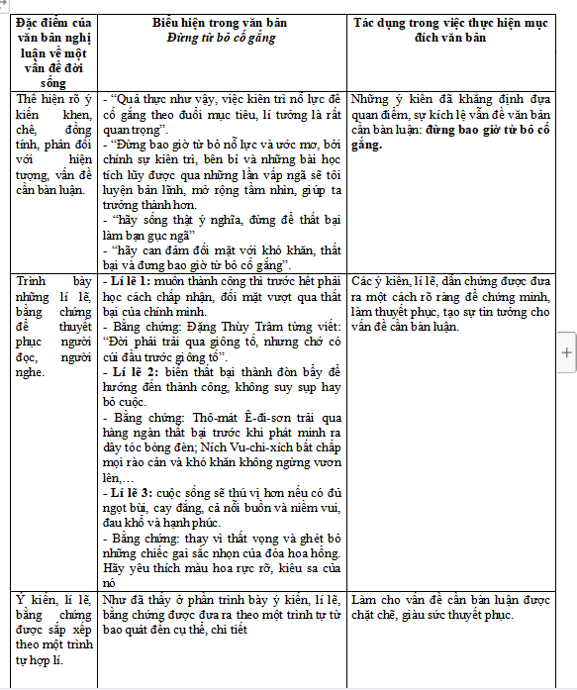

Slide 15
Luận đề: Là yêu cầu của đề bài
Luận điểm: Là những ý (tư tưởng, vấn đề ) chính sẽ bàn luận
Những lưu ý đối với bài nghị luận:
Luận chứng: Là dẫn chứng để chứng minh làm rõ yêu cầu của đề
Luận cứ: Các lí lẽ làm rõ luận điểm
Lập luận: Cách trình bày luận điểm, luận cứ, luận chứng một cách mạch lạc, rõ ràng, logic theo một trình tự hợp lí

Slide 16
Hướng dẫn tự học
Đọc kĩ và nắm vững những lưu ý trong bài văn nghị luận về vấn đề đời sống
Chuẩn bị phần viết thực hành

Slide 17
Chân thành cảm ơn quý thầy cô và các em học sinh

